Slide 1
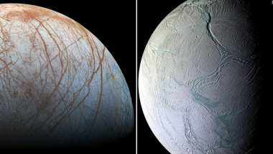
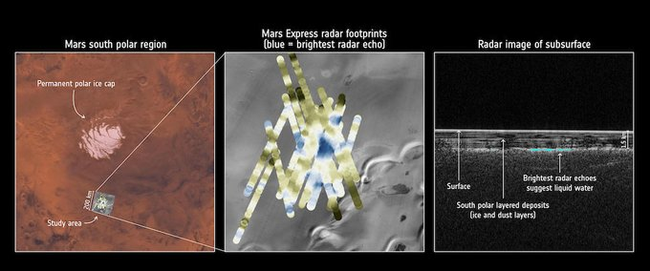
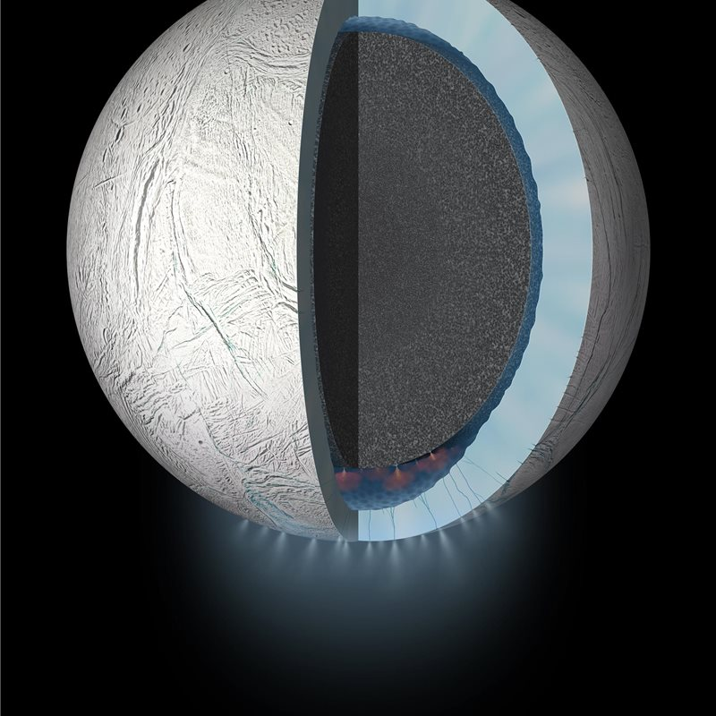

OS BIOELEMENTOS, A AUGA E SALES MINERAIS
Habitabilidade como sinónimo de “augabilidade”
La NASA encontró nueva evidencia de que los lugares más probables para encontrar vida más allá de la Tierra son la luna Europa de Júpiter o la luna Encélado de Saturno.
CNN Por Ashley Strickland
Se tienen pruebas de la presencia en Marte de agua líquida, además de salada, en un lago subterráneo bajo una capa de hielo.
OS BIOELEMENTOS, A AUGA E SALES MINERAIS Marisa Castiñeira

Slide 2
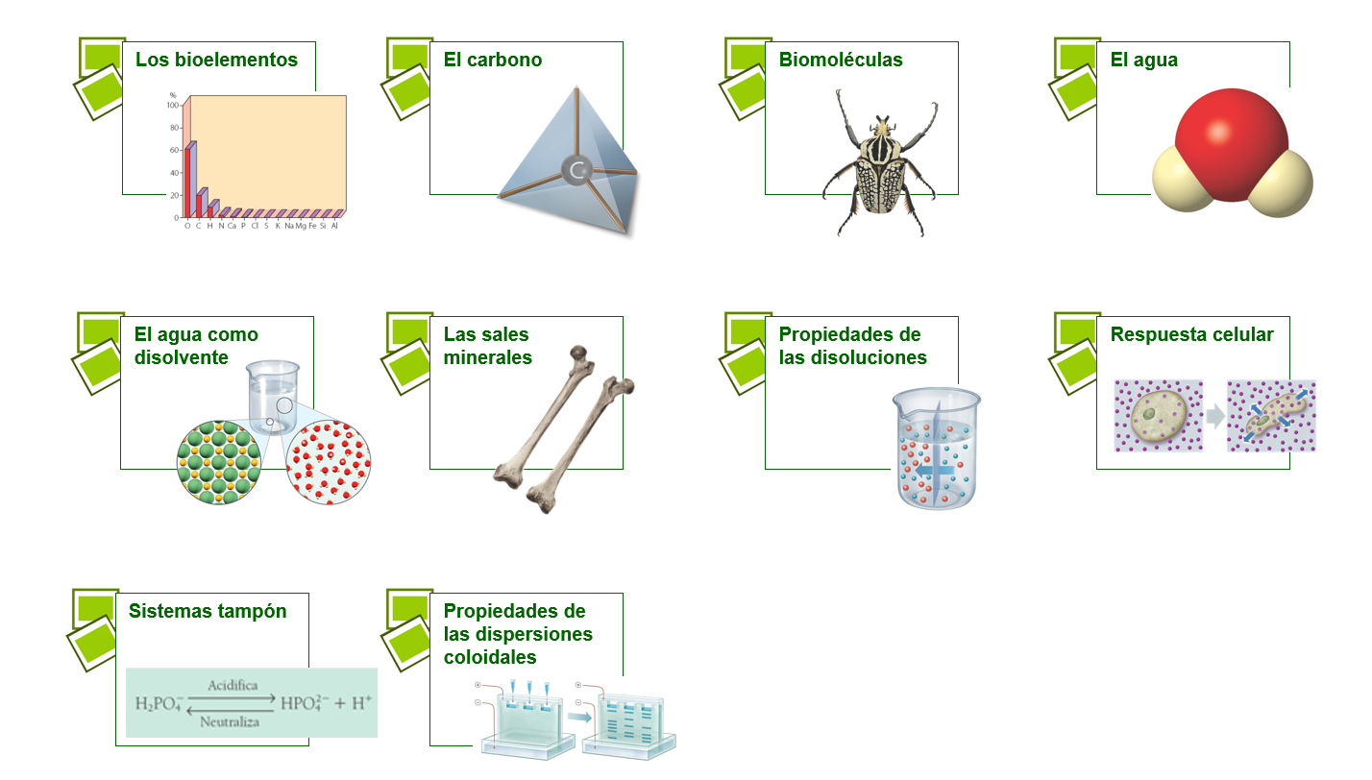
O que imos ver no tema
OS BIOELEMENTOS, A AUGA E SALES MINERAIS Marisa Castiñeira

Slide 3
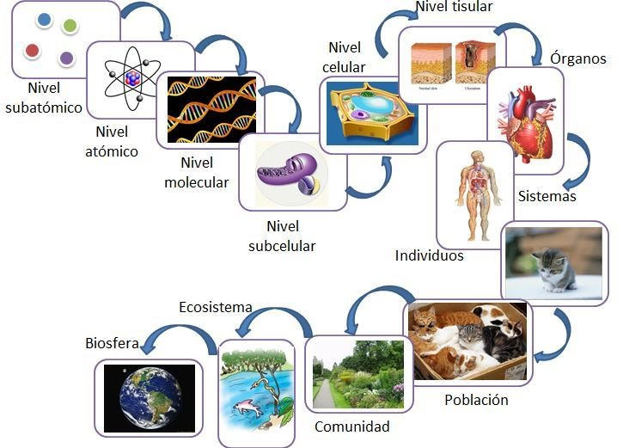
Niveis de organización dos seres vivos
Os seres vivos sos estruturas complexas que se organizan en niveis de complexidade crecente. Por este motivo, cada nivel presenta unhas propiedades emerxentes que non se dan nos niveis inferiores. Na imaxe podemos ver os distintos niveis de organización.
OS BIOELEMENTOS, A AUGA E SALES MINERAIS Marisa Castiñeira

Slide 4
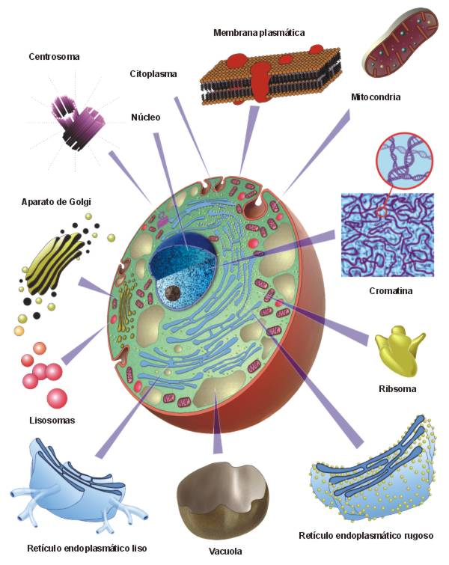
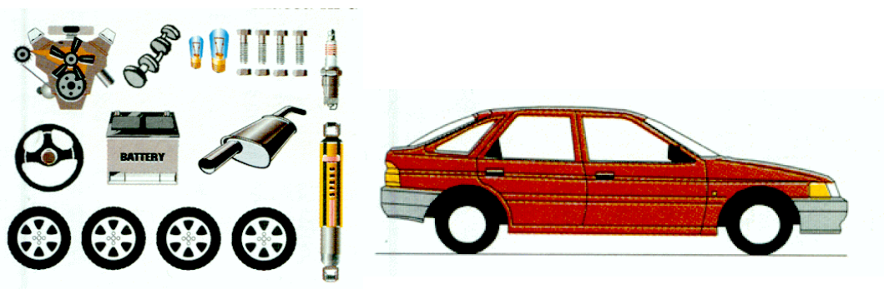
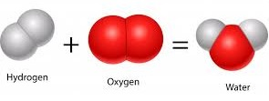
Da interacción entre os distintos elementos dun sistema xorden unhas propiedade que están ausentes cando estudamos os seus elementos por separado: as propiedades emerxentes .
Un sistema é máis que a suma das súas partes, as interrelacións entre éstas provocan a aparición de propiedades emerxentes, que non se presentan nas partes por separado
OS BIOELEMENTOS, A AUGA E SALES MINERAIS Marisa Castiñeira

Slide 5
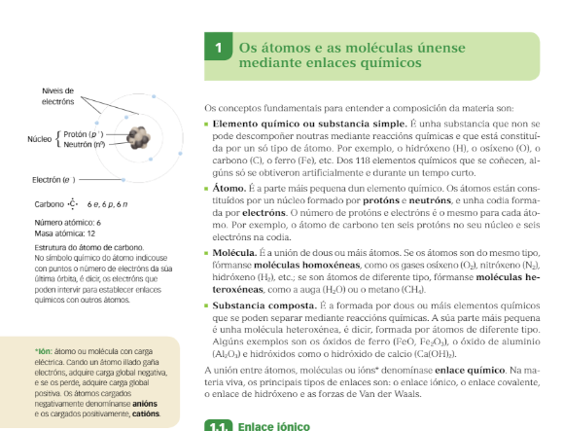
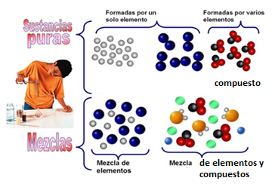
A composición da materia
OS BIOELEMENTOS, A AUGA E SALES MINERAIS Marisa Castiñeira

Slide 6

Enlaces característicos dos seres vivos
Enlace iónico
Enlace covalente: apolares e polares (dipolares)
Pontes de hidróxeno
Forzas de Van der Waals
OS BIOELEMENTOS, A AUGA E SALES MINERAIS Marisa Castiñeira

Slide 7
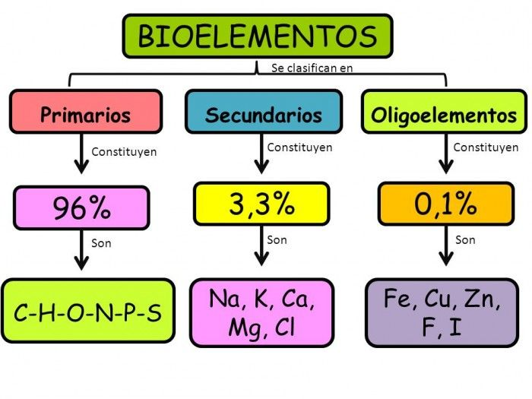
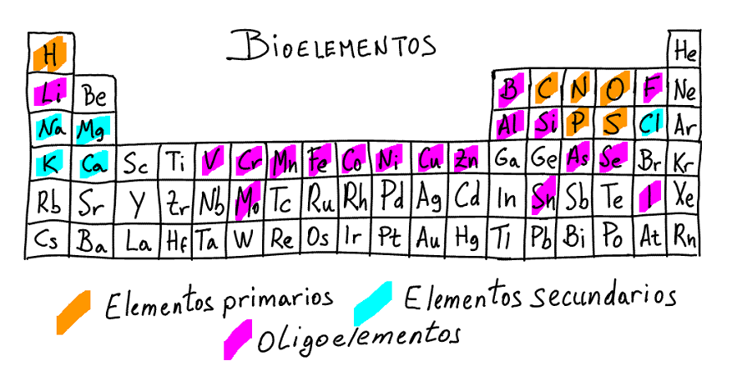
Bioelementos e oligoelementos
Os elementos químicos que interveñen na composición da materia viva denomínanse bioelementos ou elementos bioxénicos (bíos= vida e xenos = nacemento). Podemos clasificalos en:
Bioelementos primarios: Constitúen o 96% do total da materia viva. Dentro deste grupo están: C (carbono), O (osíxeno), N (nitróxeno), H (hidróxeno), S (xofre) e P (fósforo). Con estes bioelementos constrúense biomoléculas como glícidos, lípidos, proteínas, ácidos nucleicos, auga...
OS BIOELEMENTOS, A AUGA E SALES MINERAIS Marisa Castiñeira

Slide 8
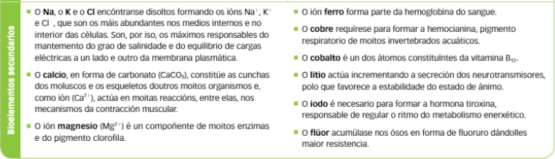
Bioelementos secundarios: Soen estar en forma iónica. Dentro deste grupo temos o K (potasio), Ca (calcio), Mg (magnesio), Cl (cloro), Na (sodio), que en conxunto representa o 3,3% do total. Se se inclúen o I (iodo) e Fe (ferro), que son importantes nalgúns seres vivos como sucede na especie humana, a porcentaxe sobe ata o 3,9%. Sodio e potasio son esenciais para a transmisión do impulso nervioso. O calcio intervén na transmisión do impulso nervioso e na contracción muscular.
OS BIOELEMENTOS, A AUGA E SALES MINERAIS Marisa Castiñeira

Slide 9
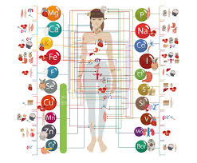
Oligoelementos: En conxunto constitúen o 0,1% do total da materia viva. Neste grupo temos oligoelementos esenciais e non esenciais. Son oligoelementos esenciais o Mn (manganeso), Cu (cobre), F (fluor), Si ( silicio), Cr (cromo), Se (selenio)... Son oligoelementos non esenciais cerca de 45 elementos diferentes como Al ( aluminio), Li (litio)... Algúns destes só se atopan en determinadas plantas ou animais. A carencia dos oligoelementos pode provocar problemas de saúde e mesmo a morte, pero o seu exceso provoca toxicidade e, así mesmo, pode chegar a provocar tamén a morte.
OS BIOELEMENTOS, A AUGA E SALES MINERAIS Marisa Castiñeira

Slide 10
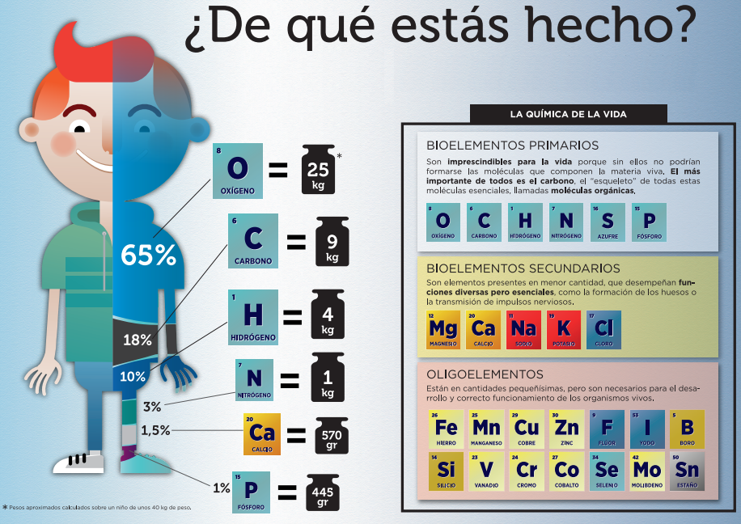
OS BIOELEMENTOS, A AUGA E SALES MINERAIS Marisa Castiñeira

Slide 11
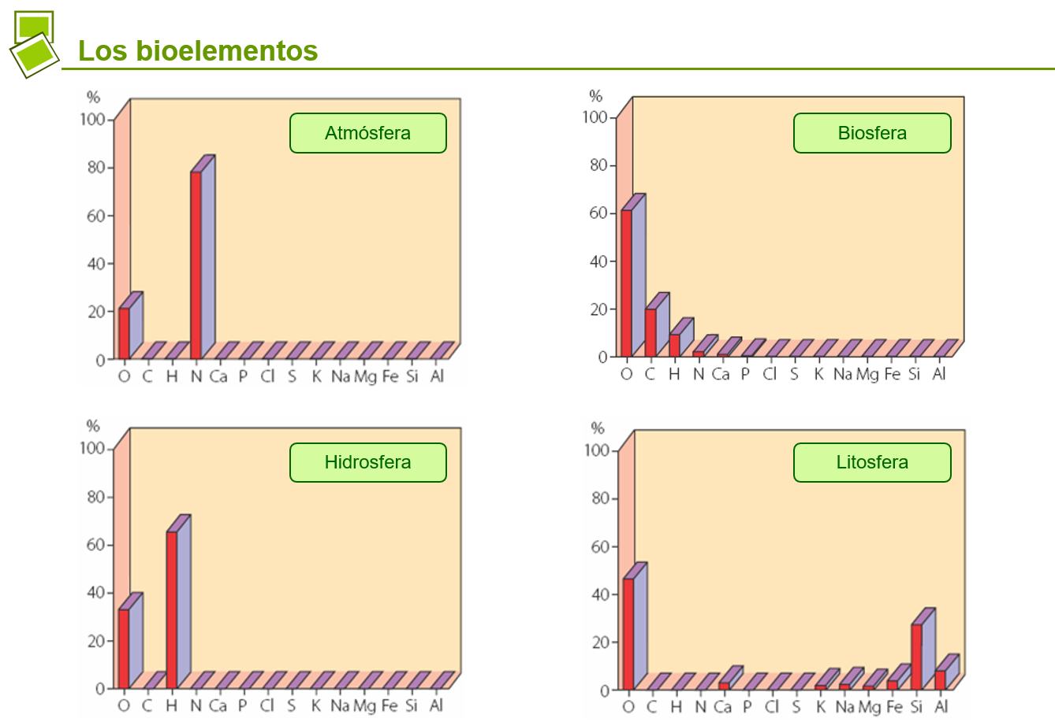
OS BIOELEMENTOS, A AUGA E SALES MINERAIS Marisa Castiñeira

Slide 12
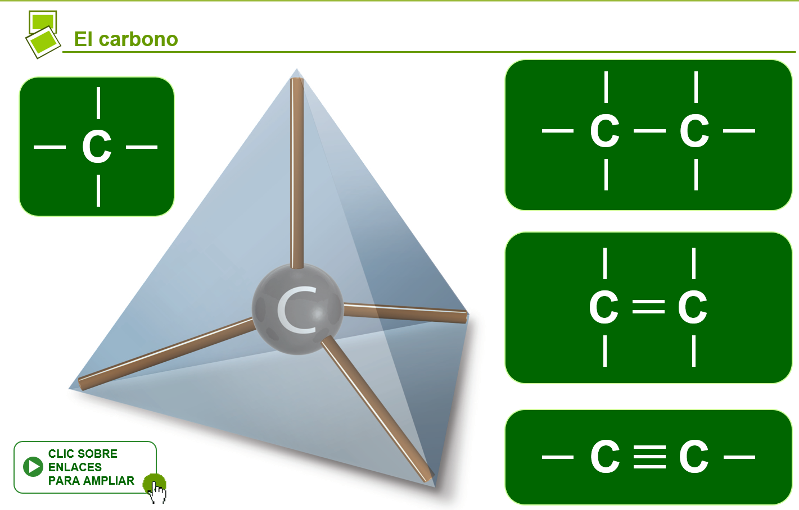
OS BIOELEMENTOS, A AUGA E SALES MINERAIS Marisa Castiñeira

Slide 13
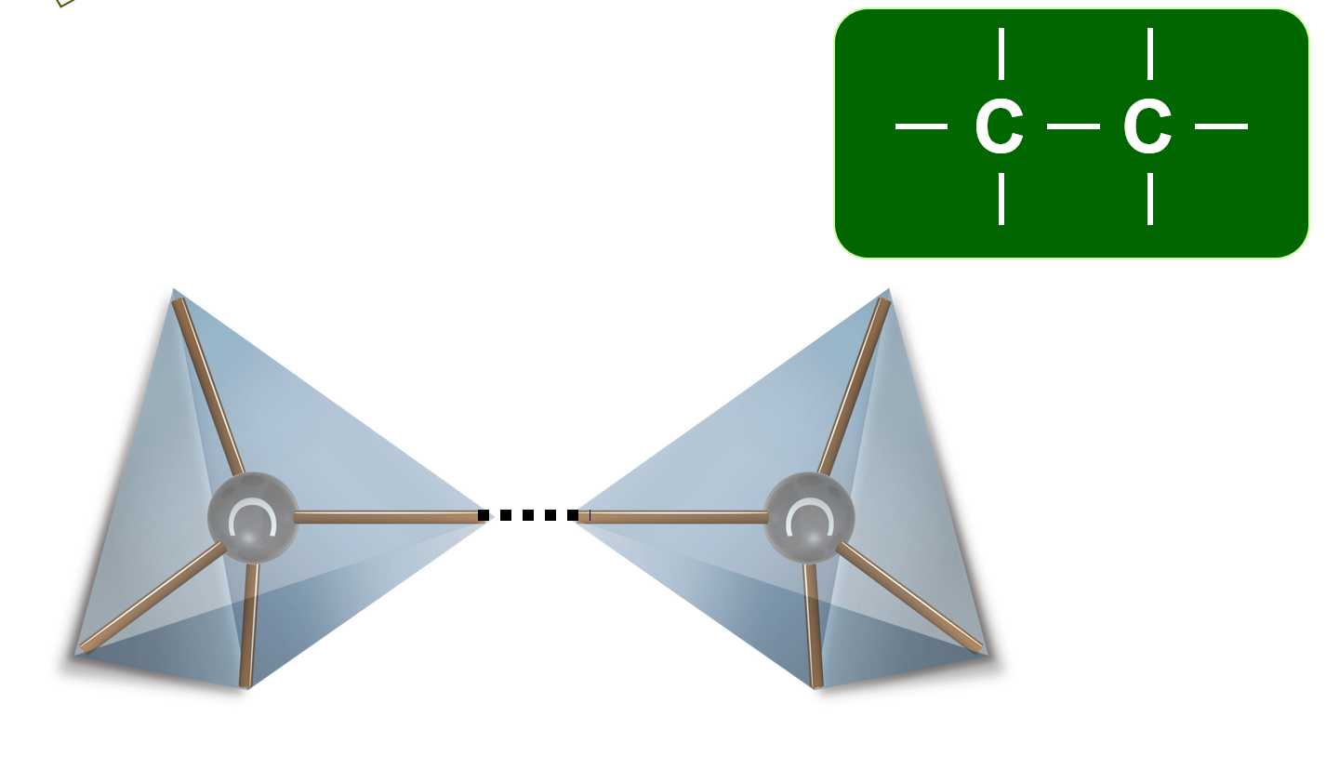
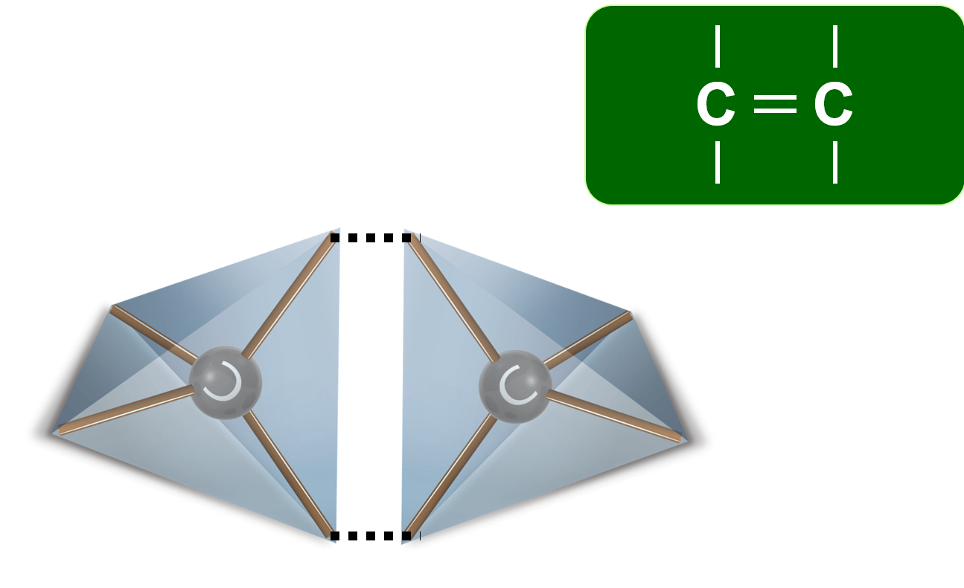
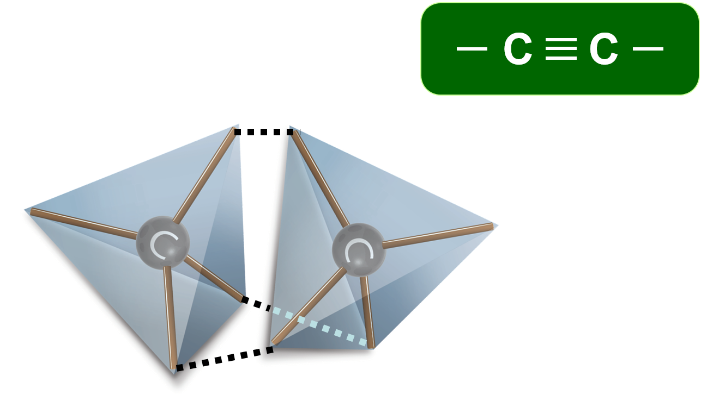
Enlace simple Dobre enlace Triple enlace
OS BIOELEMENTOS, A AUGA E SALES MINERAIS Marisa Castiñeira

Slide 14
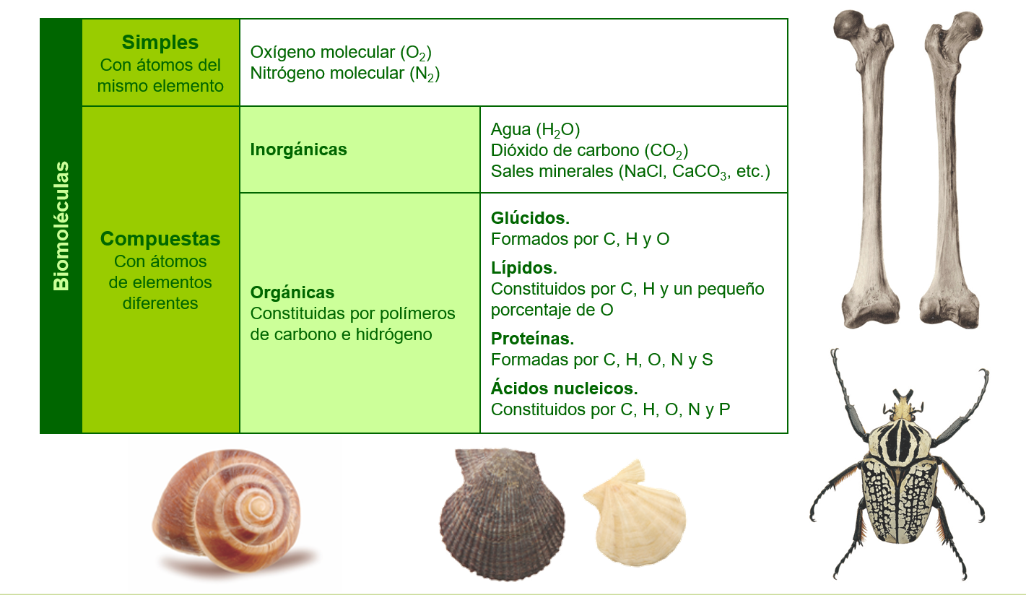
Biomoléculas ou principios inmedatos
OS BIOELEMENTOS, A AUGA E SALES MINERAIS Marisa Castiñeira

Slide 15
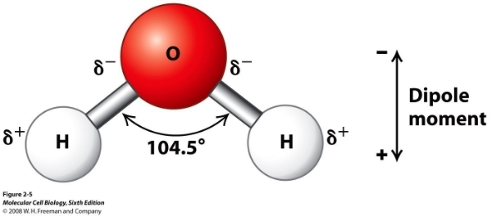
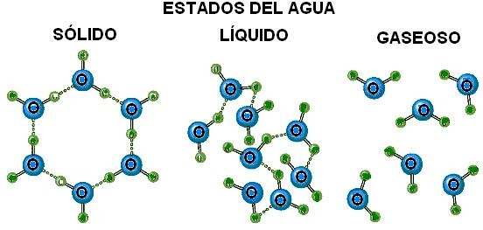
Auga
OS BIOELEMENTOS, A AUGA E SALES MINERAIS Marisa Castiñeira

Slide 16
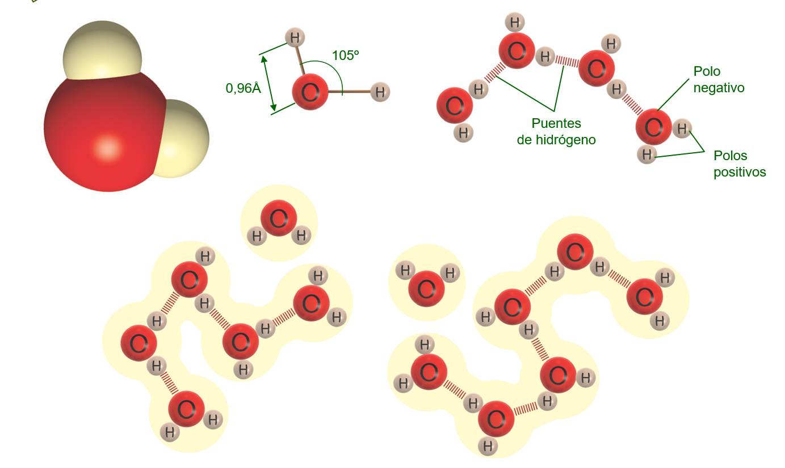
Comportamento da auga líquida
A molécula da auga é neutra e ten un enlace covalente, mais non é covalente puro. O O maior (é máis electronegativo)
que o H atrae cara sí os electróns, formando unha molécula dipolar (a parte do O é parcialmente negativa e a do H positiva. Esta dipolaridade é a responsable da formación das pontes de H, e que a auga sexa líquida a temperatura ambiente e non gasosa como outros compostos similares. (CO2, SO2…). Hai polímeros con moléculas illadas nos espazos baleiros.
OS BIOELEMENTOS, A AUGA E SALES MINERAIS Marisa Castiñeira

Slide 17
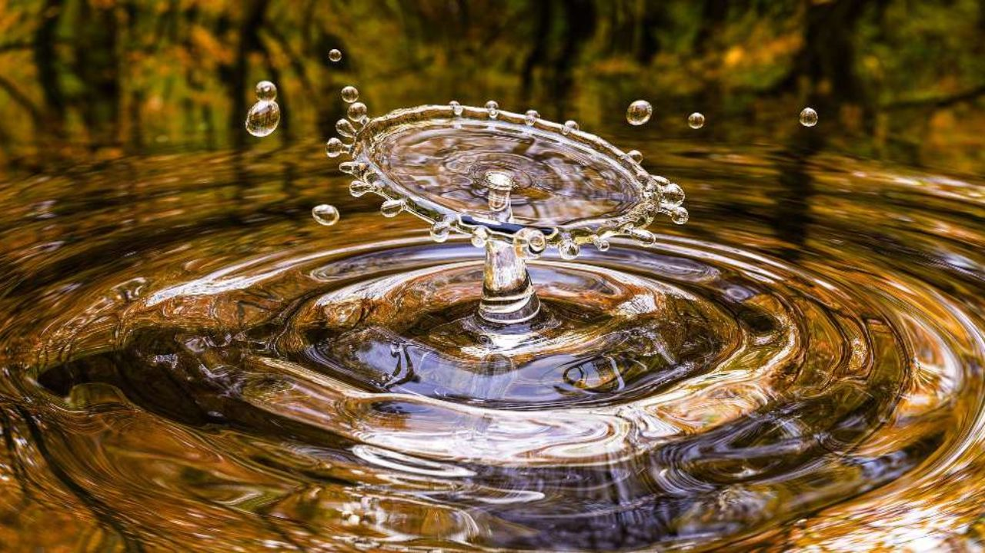
Propiedades da auga
Fuente: Fundación Aquae
OS BIOELEMENTOS, A AUGA E SALES MINERAIS Marisa Castiñeira

Slide 18
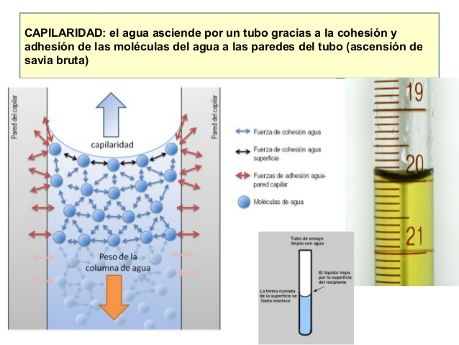
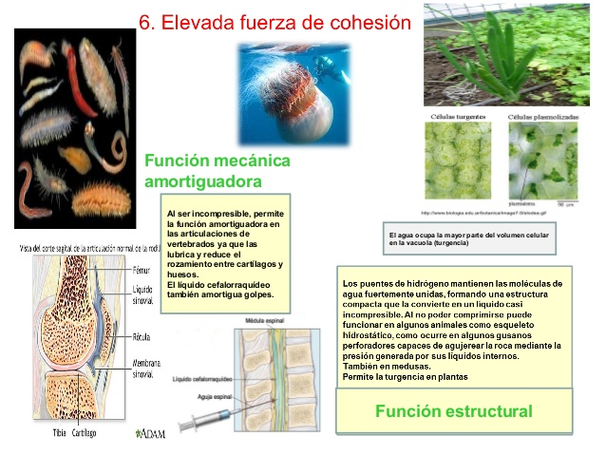
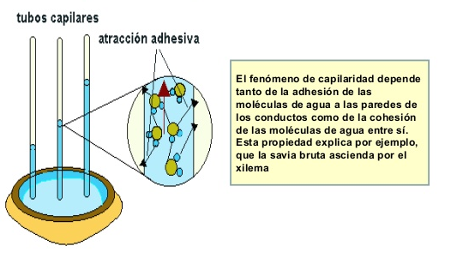
Elevada forza de cohesión entre moléculas
OS BIOELEMENTOS, A AUGA E SALES MINERAIS Marisa Castiñeira

Slide 19
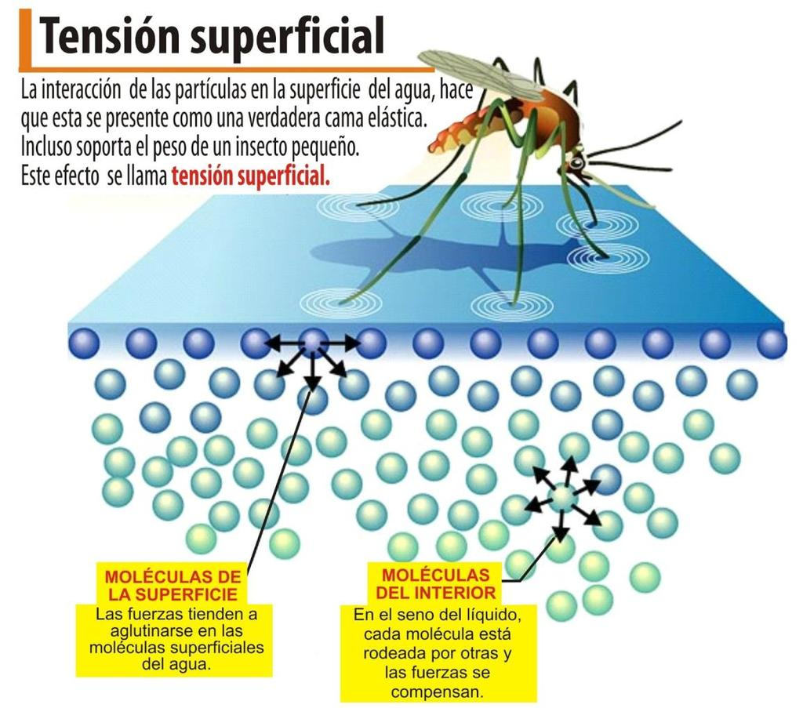
Elevada tensión superficial
OS BIOELEMENTOS, A AUGA E SALES MINERAIS Marisa Castiñeira

Slide 20
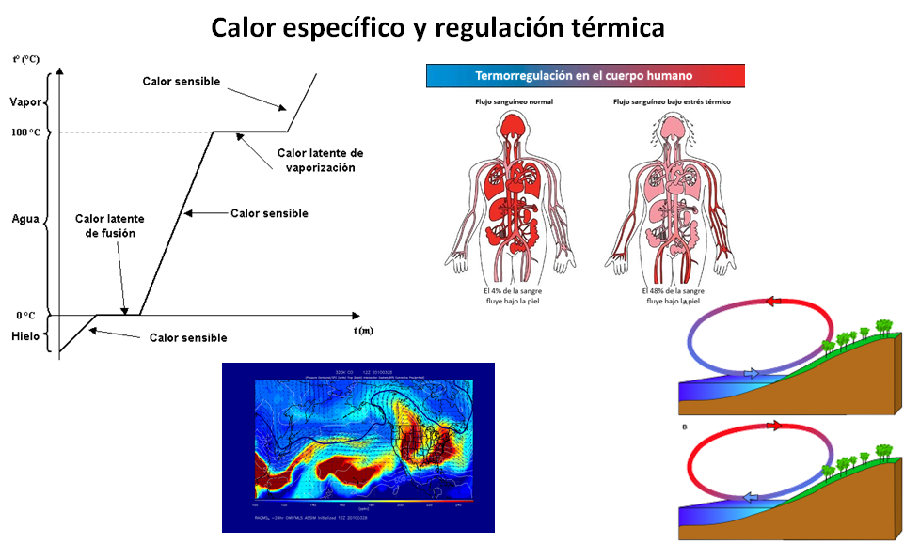
Elevada Calor específica
OS BIOELEMENTOS, A AUGA E SALES MINERAIS Marisa Castiñeira

Slide 21
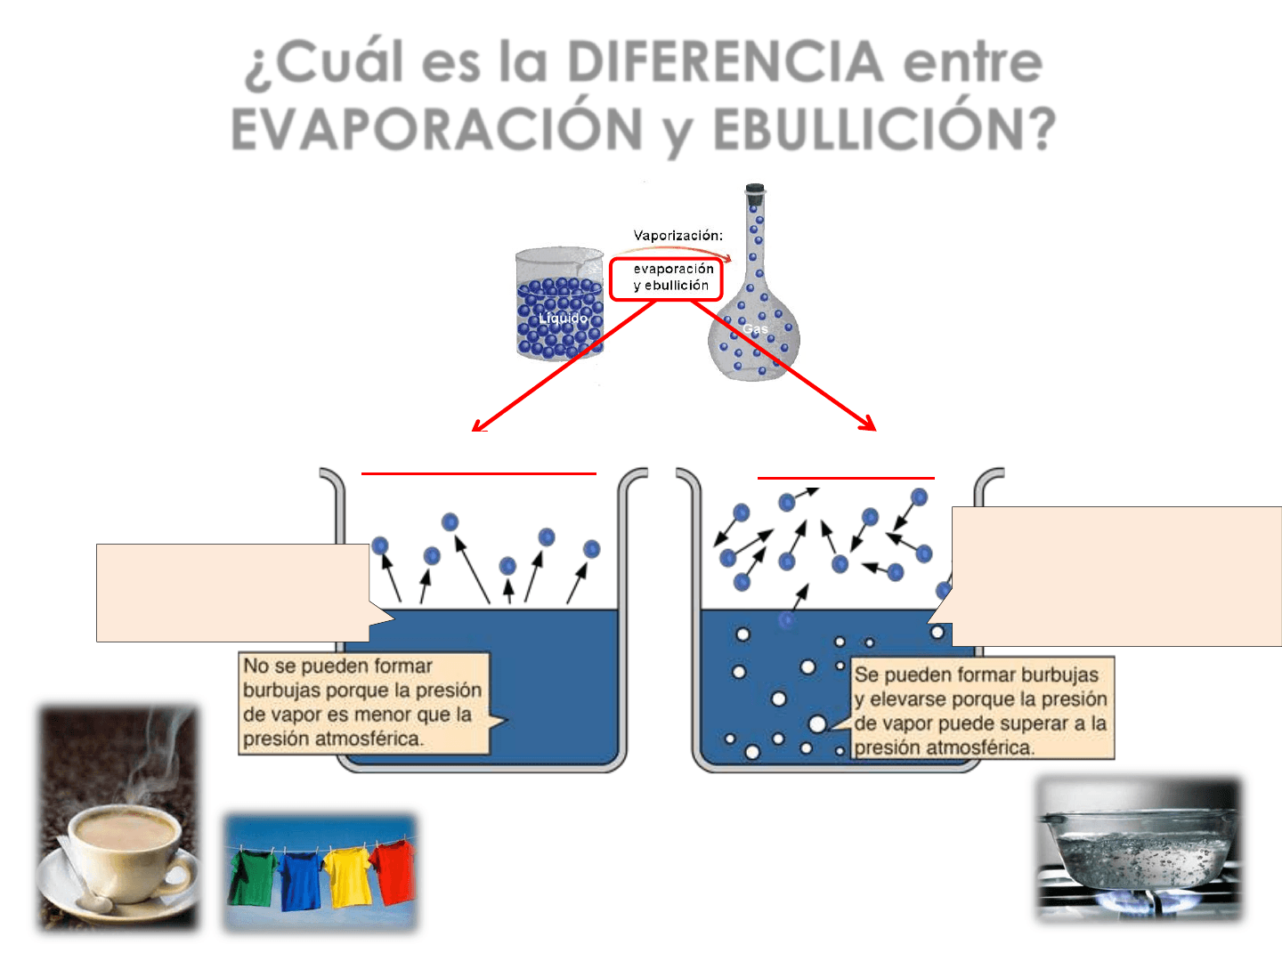
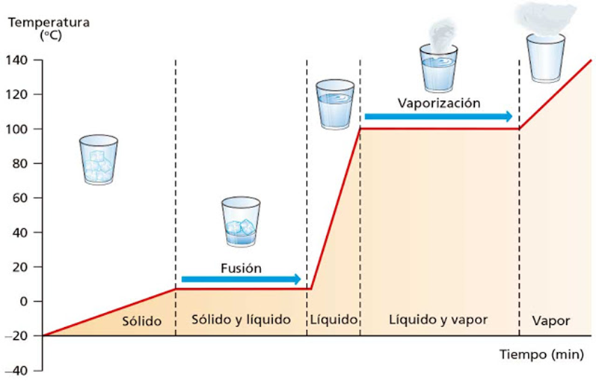
Elevada calor de vaporización
OS BIOELEMENTOS, A AUGA E SALES MINERAIS Marisa Castiñeira

Slide 22
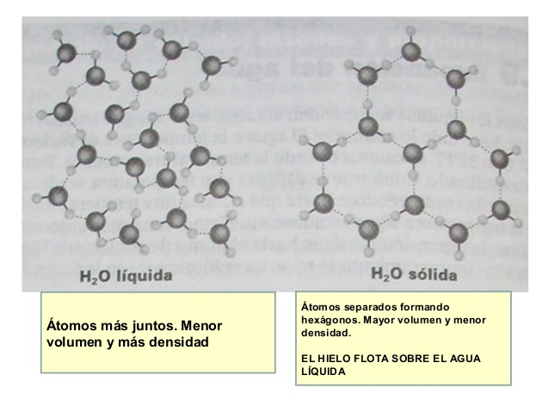
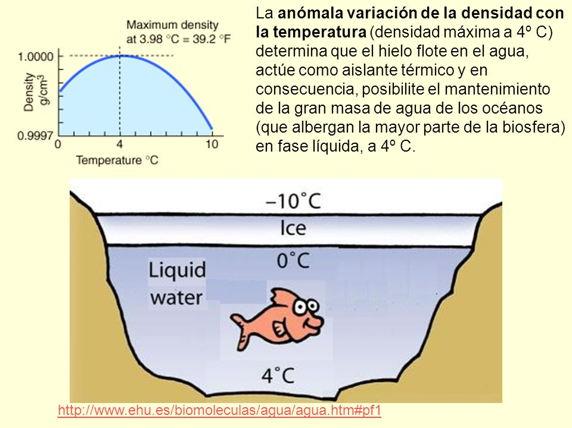
Densidade máis alta en estado líquido ca en estado sólido
OS BIOELEMENTOS, A AUGA E SALES MINERAIS Marisa Castiñeira

Slide 23
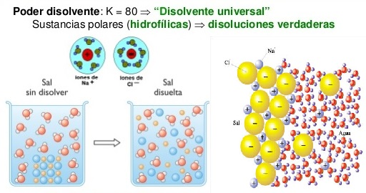
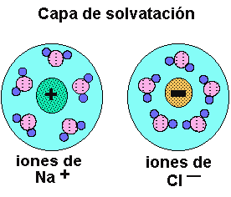
Elevado poder disolvente
Disolve ben compostos polares e compostos iónicos. (sovatación)
OS BIOELEMENTOS, A AUGA E SALES MINERAIS Marisa Castiñeira

Slide 24
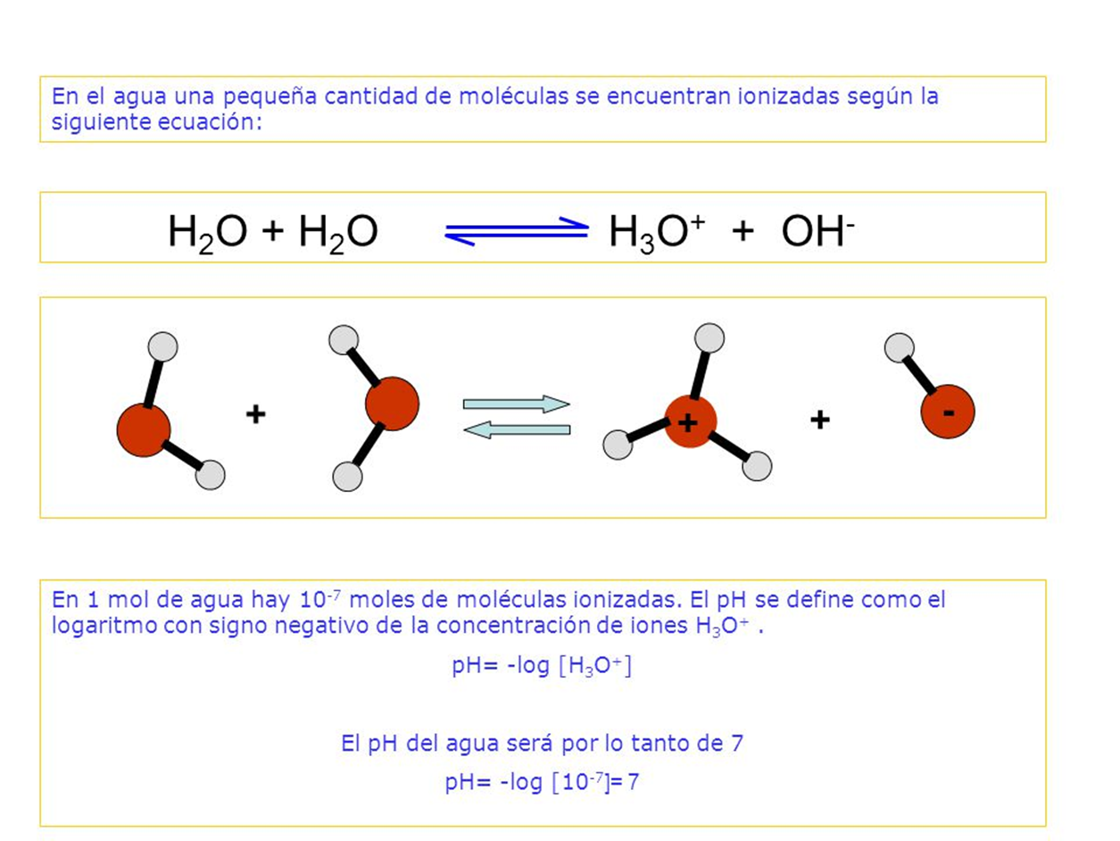
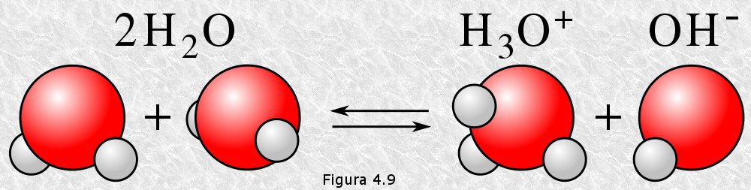
Baixo grao de ionización
A auga non é un líquido quimicamente puro, presenta unha certa disociación das súas moléculas. Así, xera ións positivos (H⁺) (H3o+) (hidronio)e ións negativos (OH⁻)(hidroxilo). Na auga pura, a 25ºC, só unha molécula de cada 10.000.000 está disociada, polo que a concentración de (H⁺) é de 10⁻⁷. Por isto, o pH da auga pura é igual a 7.
OS BIOELEMENTOS, A AUGA E SALES MINERAIS Marisa Castiñeira

Slide 25
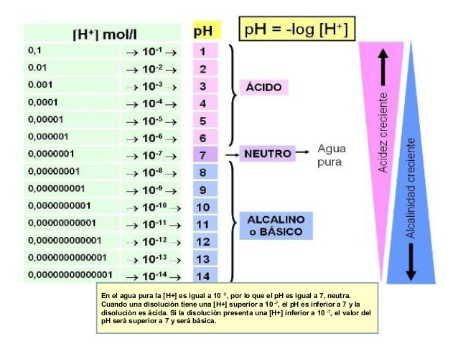
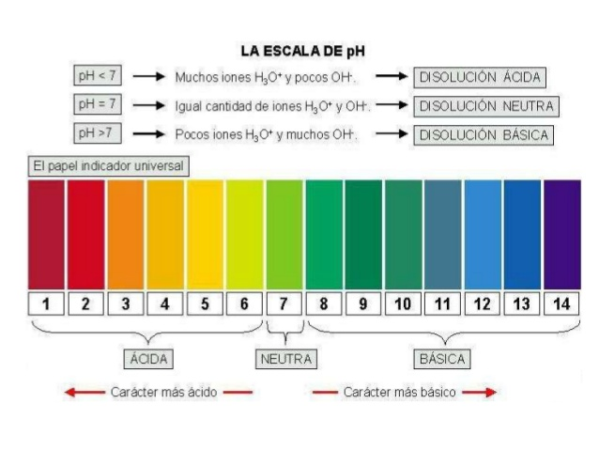
OS BIOELEMENTOS, A AUGA E SALES MINERAIS Marisa Castiñeira

Slide 26
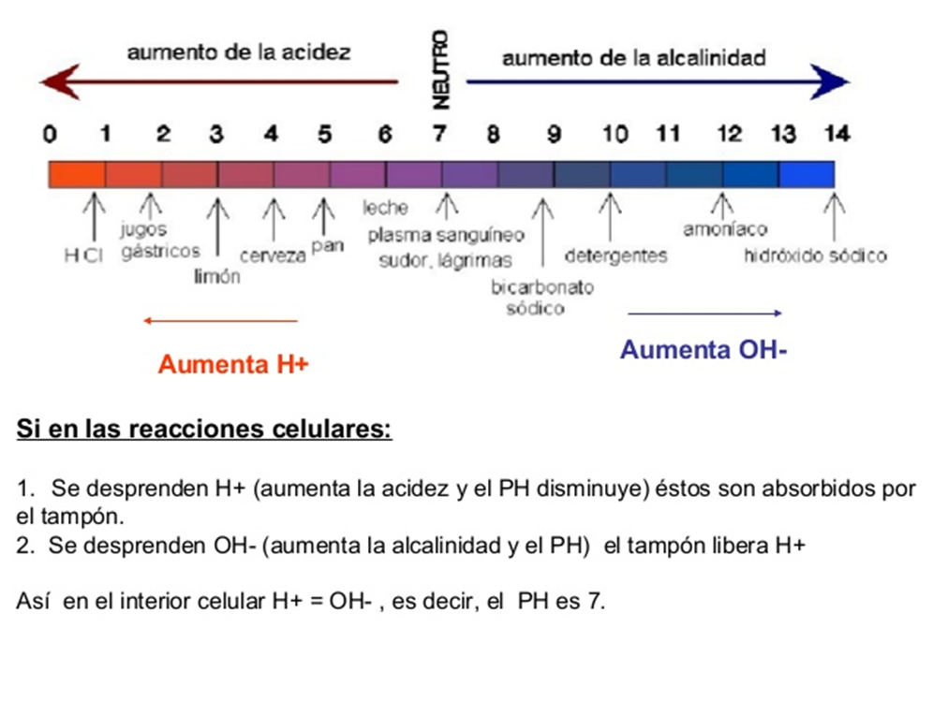
OS BIOELEMENTOS, A AUGA E SALES MINERAIS Marisa Castiñeira

Slide 27
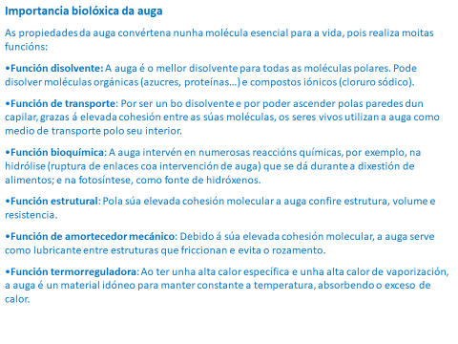
OS BIOELEMENTOS, A AUGA E SALES MINERAIS Marisa Castiñeira

Slide 28
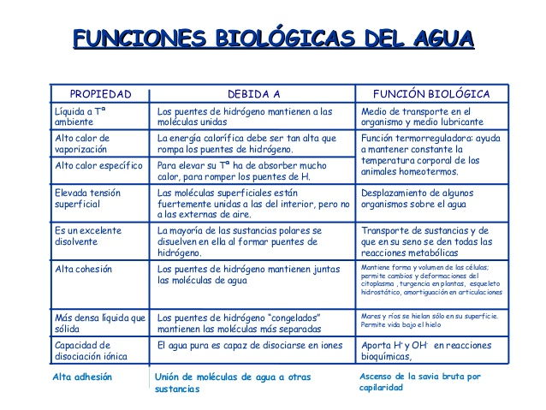
OS BIOELEMENTOS, A AUGA E SALES MINERAIS Marisa Castiñeira

Slide 29
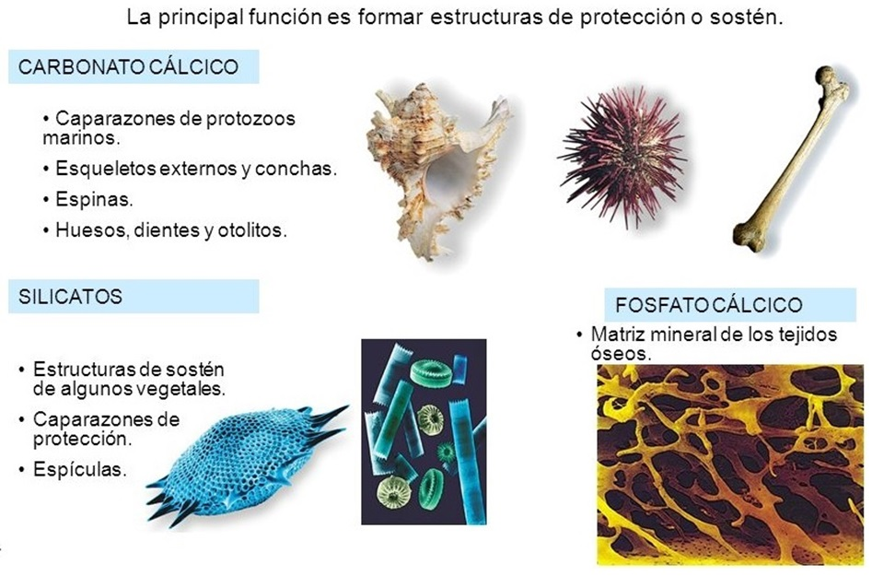
Sales minerais
Podense encontrar nos seres vivos en dúas formas: precipitadas (ou sólidas) e disoltas.
Sales minerais precipitadas.- Forman estruturas sólidas insolubles, con función esquelética. Por exemplo, o carbonato cálcico (CaCO₃) das cunchas dos moluscos, espículas de esponxas, caparazón de crustáceos, otolitos, etc; o fosfato cálcico (Ca₃(PO₄)₂) que, xunto co carbonato cálcico, forma os ósos dos vertebrados; o sílice (SiO₂) dos exoesqueletos das diatomeas e das gramíneas, etc.
OS BIOELEMENTOS, A AUGA E SALES MINERAIS Marisa Castiñeira

Slide 30
Sales minerais disoltas.- Cando se disolven dan lugar a catións e anións. Os máis importantes: Anións : ión cloruro (Cl⁻ ), ión sulfato (SO₄⁼ ), ión carbonato (C0₃⁼ ), ión bicarbonato (HCO₃⁻ ), ión fosfato (HPO₄⁼ ). Catións : ión sodio (Na⁺), ión potasio (K⁺), ión amonio (NH₄⁺), ión calcio (Ca⁺⁺ ), ión magnesio (Mg⁺⁺).
Presentan as seguintes funcións:
Son imprescindibles para o impulso nervioso e a contracción muscular. A transmisión do impulso nervioso pola neurona depende principalmente do Na⁺, K⁺ (forman un gradiente electroquímico a ambos lados da membrana); o Ca⁺⁺ intervén na sinapse e tamén na contracción muscular.
Moitos ións están combinados con moléculas orgánicas: o ión Mg⁺⁺ forma parte da molécula de clorofila que capta luz solar, o par de ións Fe⁺⁺/Fe⁺⁺⁺ forma parte do grupo hemo da hemoglobina e mioglobina do sangue que transporta osíxeno.
A presenza de sales é necesaria para que se disolvan determinadas proteínas que eran insolubles en auga pura (albúminas, por exemplo).
Algúns ións de sales inorgánicos solubles en auga como Cu⁺, Mg⁺², Zn⁺, actúan como cofactores encimáticos e son imprescindibles para o funcionamento dalgunhas encimas.
Regulan o pH dos seres vivos. Os sales presentan un importante papel tampón ou amortecedor do pH. O sistema tampón bicarbonato regula o pH do sangue e o sistema tampón fosfato regula o pH do interior das células.
Os sales están presentes no plasma sanguíneo (Cl⁻ , Na⁺ , K⁺ , Ca⁺², fosfato, amonio,..), na linfa, na urina, nos medios intracelulares (dentro das células) e nos extracelulares (no medio que a rodea) e participan en fenómenos osmóticos.
OS BIOELEMENTOS, A AUGA E SALES MINERAIS Marisa Castiñeira

Slide 31
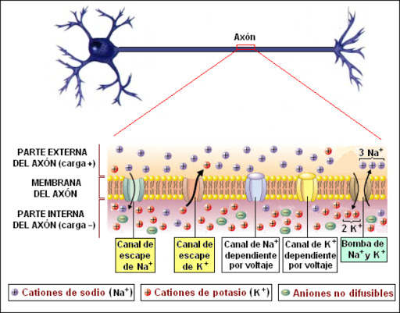
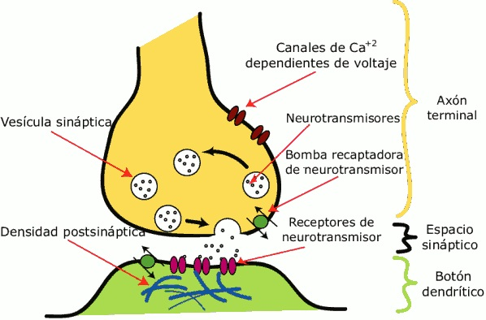
Impulso nervioso
OS BIOELEMENTOS, A AUGA E SALES MINERAIS Marisa Castiñeira

Slide 32
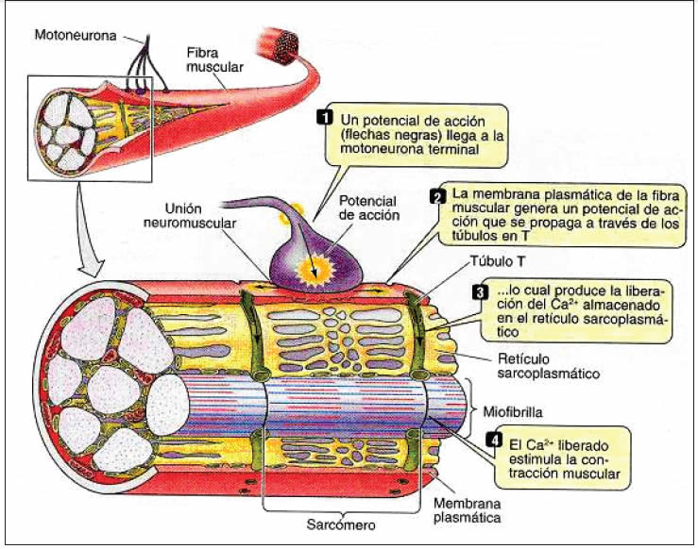
Contración muscular
OS BIOELEMENTOS, A AUGA E SALES MINERAIS Marisa Castiñeira

Slide 33
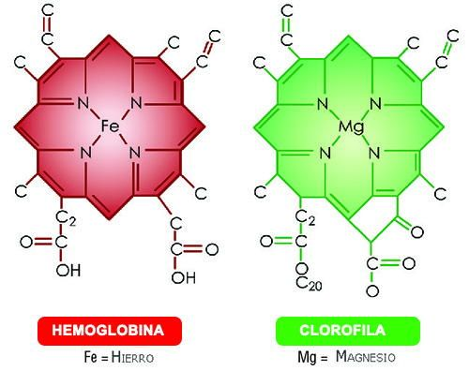
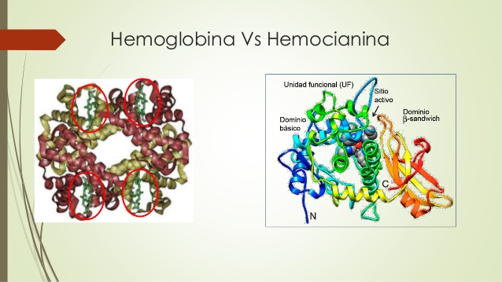
Martin Karplus Michael Levitt Arieh Warshel
El Premio Nobel de Química 2013 “Por el desarrollo de modelos multiescala para sistemas químicos complejos” Modelos moleculares.”
OS BIOELEMENTOS, A AUGA E SALES MINERAIS Marisa Castiñeira

Slide 34
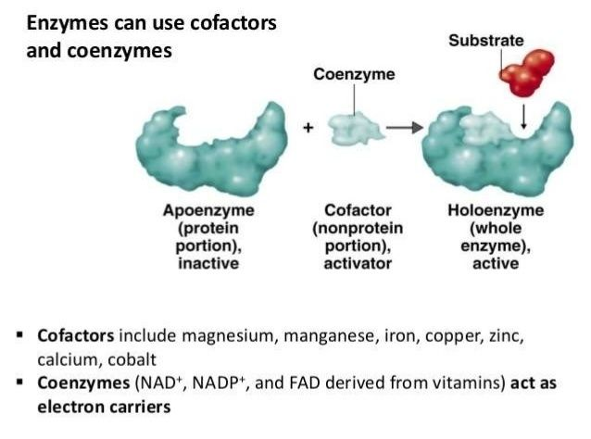
OS BIOELEMENTOS, A AUGA E SALES MINERAIS Marisa Castiñeira

Slide 35

CONCEPTO DE pH e SISTEMAS TAMPÓN.- O pH (“potencia de H”) pode definirse como o logaritmo da concentración de hidroxenións ( H₃0⁺- protóns hidratados) cambiado de signo, ou pH = - log ( H₃0⁺). As variacións de pH afectan á estabilidade das proteínas e inflúen de forma decisiva na actividade das encimas. O medio interno dos vertebrados ten un pH de 7,36 (lixeiramente alcalino).Todos os seres vivos manteñen constante o seu medio interno, proceso que se coñece como homeostase. Os “sistemas tampón” tenden a impedir a variación de pH ao engadir cantidades moderadas de H⁺ ou OH⁻ . Estes sistemas consisten nun par ácido-base conxugado que actúa como dador ou aceptor de protóns. As proteínas posúen unha importante capacidade amortecedora de pH, pero tamén existen tampóns biolóxicos formados por sales minerais disoltos: os sistemas tampón bicarbonato do sangue e o sistema tampón fosfato das células.
OS BIOELEMENTOS, A AUGA E SALES MINERAIS Marisa Castiñeira

Slide 36

OS BIOELEMENTOS, A AUGA E SALES MINERAIS Marisa Castiñeira

Slide 37

Disolucións verdadeiras e coloidales
Os fluídos que hai nos seres vivos conteñen moitos tipos de solutos (fase dispersa) e un só tipo de fase dispersante, a auga.
As disolucións verdadeiras son as dispersións dun sólido de baixo peso molecular (ou cristaloide) nun líquido. Por exemplo, a disolución de sal ou azucre en auga. As disolucións coloidais son as dispersións dun sólido de elevado peso molecular nun líquido.
As disolucións verdadeiras son as que teñen máis interese biolóxico, con propiedades como a difusión, a ósmose e a estabilidade do grao de acidez ou pH.
DIFUSIÓN.- A difusión é un fenómeno físico mediante o cal as partículas de soluto tenden a dispersarse ou distribuírse de modo uniforme polo disolvente ou no medio que o contén ata formar unha disolución de concentración homoxénea. Na difusión a través de membrana as moléculas atravesan a membrana a favor de gradiente e sen consumo de enerxía.
OS BIOELEMENTOS, A AUGA E SALES MINERAIS Marisa Castiñeira

Slide 38

OS BIOELEMENTOS, A AUGA E SALES MINERAIS Marisa Castiñeira

Slide 39


Globulo vermello e vacuola vexetal
OS BIOELEMENTOS, A AUGA E SALES MINERAIS Marisa Castiñeira

Slide 40

OS BIOELEMENTOS, A AUGA E SALES MINERAIS Marisa Castiñeira

Slide 41


Dispersiones coloidales
A maior parte dos líquidos dos seres vivos son dispersións coloidais. As dispersións coloidais poden presentarse en dous estados: en forma de sol ou estado líquido e en forma de xel ou estado semisólido. A célula no seu interior pode considerarse como un coloide complexo, atopándose en estado de sol algunhas veces e outras como xel.
*As mesturas son sistemas materiais formados por máis dunha substancia. Hai dous tipos:
Mestura homoxénea ou disolución.- Os seus compoñentes non se poden distinguir por procedimentos ópticos. Todas as partes dunh mestura teñen idéntica composición e as mesmas propiedades. Exemplo: auga de mar, té, etc. Nunha disolución podemos distinguir o disolvente (compoñente que está en maior proporción) e o soluto (o compoñente que está en menor proporción).
Mesturas heteroxéneas.- Os seus compoñentes pódense distinguir por procedementos ópticos. As súas partes poden ter distinta composición e propiedades. Exemplo: granito, arroz con leite. Os coloides ou dispersións coloidais son mesturas heteroxéneas con aspecto homoxéneo; pero dispersan a luz (efecto Tyndall) e os seus compoñentes distínguense ao microscopio. Presentan unha fase dispersa (a que se encontra en menor proporción) e unha fase dispersante (a que se encontra en maior proporción). Exemplos de coloides son la xelatina, a névoa e o merengue.
Ameba; pseudópodos
OS BIOELEMENTOS, A AUGA E SALES MINERAIS Marisa Castiñeira

Slide 42

OS BIOELEMENTOS, A AUGA E SALES MINERAIS Marisa Castiñeira

Slide 43

OS BIOELEMENTOS, A AUGA E SALES MINERAIS Marisa Castiñeira

Slide 44

OS BIOELEMENTOS, A AUGA E SALES MINERAIS Marisa Castiñeira

Slide 45
OS BIOELEMENTOS, A AUGA E SALES MINERAIS Marisa Castiñeira

